Slide 1
Yêu cầu cần đạt
1. Nhận biết được bài toán về hơn, kém nhau bao nhiêu. Quan sát đề bài hoặc tranh.
2. Biết giải và trình bày bài giải của bài toán có lời văn (một bước tính).
Notes:
Bài giảng được thiết kế bởi: Phạm Duyên

Slide 2
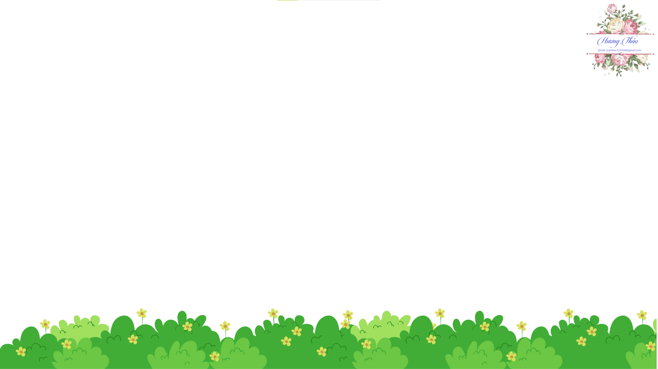
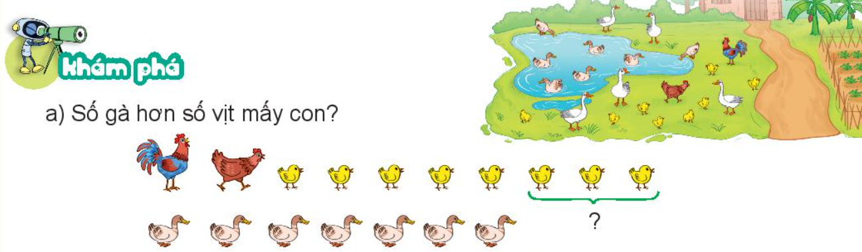
Trong tranh có mấy con gà
Trong tranh có mấy con vịt?
Bài giải:
Số gà hơn số vịt là:
10 - 7 = 3 (con)
Đáp số: 3 con

Slide 3
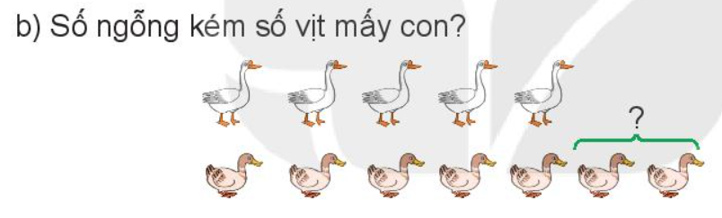
Tóm tắt:
Ngỗng: 5 con
Vịt: 7 con
Ngỗng kém vịt: ... con?
Bài giải:
Số ngỗng kém số vịt là:
7 - 5 = 2 (con)
Đáp số: 2 con

Slide 4

Để giải bài toán có lời văn ta thực hiện 3 bước:
B1:Tìm hiểu đề;
B2: Tìm phép tính
B3: Trình bày bài giải.

Slide 5

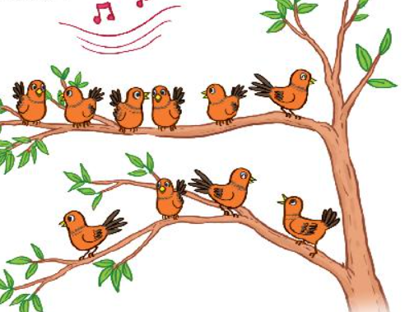
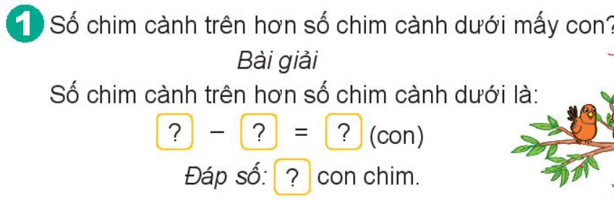
6
4
2
2
Số chim ở cành dưới ít hơn số chim ở cành trên bao nhiêu con?

Slide 6
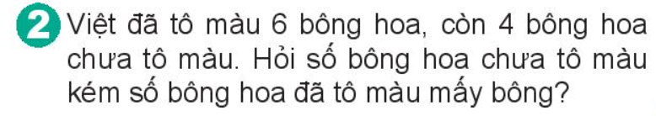
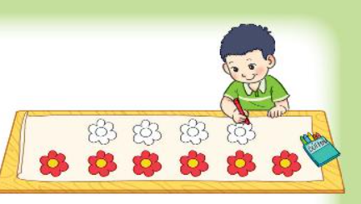
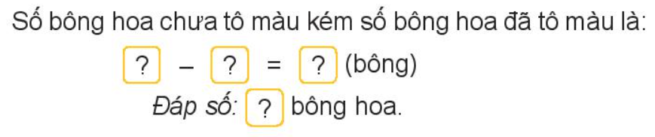
6
4
2
2
Bài này khác bài 1 ở mối quan hệ “hơn bao nhiêu” thay là “kém bao nhiêu”

Slide 7
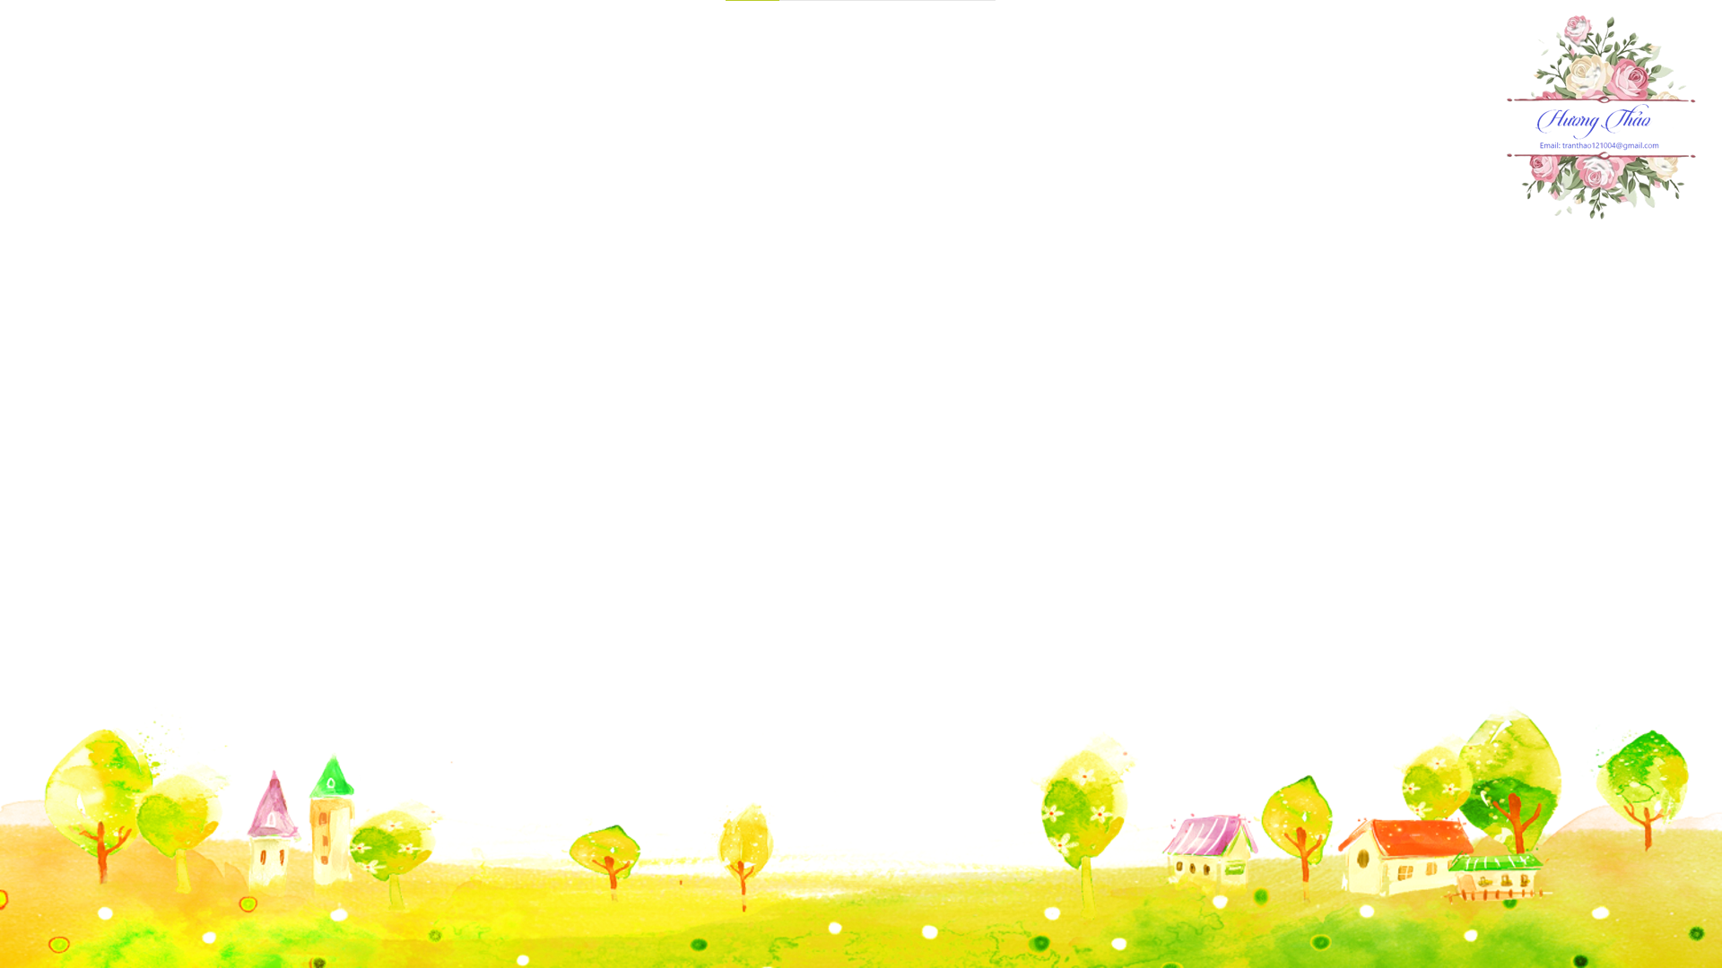
3. Mai 7 tuổi và bố 38 tuổi. Hỏi bố hơn Mai bao nhiêu tuổi?
Tóm tắt
Bố: 38 tuổi
Mai: 7 tuổi
Bố hơn Mai: ... tuổi?
Bố hơn Mai số tuổi là:
38 - 7 = 31 (tuổi)
Đáp số: 31 tuổi

Slide 8

CHÀO TẠM BIỆT
Liên hệ giáo án:
FB: Hương Thảo
Gmail: tranthao121006@gmail.com

